Slide 1
第6回演習 解答

Slide 2
演習
ABC013_A
符号なし整数型xを引数として、xを2進数表示として出力し、最後に改行する関数 void showBit(unsigned x) を作成せよ(整数型は32ビットであると仮定してよい)
ABC014_B
符号なし整数型xと非負整数nを引数とし、xをnビット左回転した値を返す関数 unsigned leftRotate(int x, int n) を作成せよ(整数型は32ビットであると仮定してよい) 左回転とは、「左シフトを行ったとき、あふれた上位のビットが下位のビットに移る」という意味。
[量増し]
ABC019_B
ABC003_B
ABC053_B

Slide 3
ABC013 A
‘A’で引く
Aを1番目としているので、1加えておく
入力値がABCDEしかないので、愚直にif文を5つ書いてもOK
#include <stdio.h>
int main(void)
{
char X;
scanf("%c", &X);
printf("%d\n", X - 'A' + 1);
return 0;
}

Slide 4
2進数出力
1と元の数のnビット左シフトした値を表示すると、ビットが逆向きに出力されるので注意。
ビットの最上位から順に見ていく

Slide 5
2進数出力
0
0
0
ブラックホール
0
1
1
0
1
0
0
0

Slide 6
2進数出力
0
0
0
ブラックホール
0
1
1
0
1
0
0
0
and
0
0
0
0
0

Slide 7
2進数出力
0
0
0
左シフト
ブラックホール
1
1
0
1
0
0
0
0

Slide 8
2進数出力
0
0
0
ブラックホール
1
1
0
0
1
0
0
0
and
1
0
0
0
01

Slide 9
2進数出力
0
0
0
左シフト
ブラックホール
1
0
0
1
0
0
0
01

Slide 10
2進数出力
0
0
0
ブラックホール
1
0
0
0
1
0
0
0
and
1
0
0
0
011

Slide 11
2進数出力
0
0
0
左シフト
ブラックホール
0
0
0
1
0
0
0
011

Slide 12
2進数出力
0
0
0
ブラックホール
0
0
0
0
1
0
0
0
and
0
0
0
0
0110

Slide 13
2進数出力
シフトしては、最上位が1で、他は0であるような2進数とandをとる
最上位が1で、他は0であるような2進数は intのサイズが32ビットの場合1 << 31で作れる
1 << 31とandをとると、 0または1 << 31 が出てくる

Slide 14
void showBit(unsigned x)
{
unsigned mask = 1 << 31;
for(int i = 0; i < 32; i++) {
if((x << i) & mask) printf("1");
else printf("0");
}
printf("\n");
}

Slide 15
ABC014_B
求めるのは総和
Xのiビット目が1ならsum += a[i]
Xを右シフトしながら1と&をとる

Slide 16

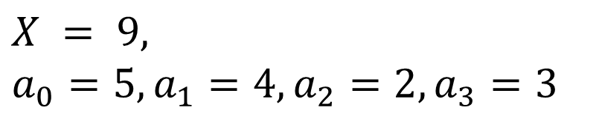



0
0
$$X = 9,$$
$$a_{0}=5, a_{1}=4, a_{2}=2, a_{3}=3$$
0
1
0
1
1
ブラックホール
0
0
0
1
sum : 0
$a_{3}$を含んでいるか
$a_{2}$を含んでいるか
$a_{1}$を含んでいるか
$a_{0}$を含んでいるか

Slide 17
0
0
$$X = 9,$$
$$a_{0}=5, a_{1}=4, a_{2}=2, a_{3}=3$$
0
1
0
1
1
ブラックホール
0
0
0
1
sum : 5
and
0
0
0
1

Slide 18
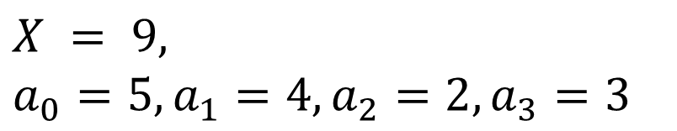
0
0
$$X = 9,$$
$$a_{0}=5, a_{1}=4, a_{2}=2, a_{3}=3$$
右シフト
0
1
0
1
ブラックホール
0
0
0
1

Slide 19
0
0
$$X = 9,$$
$$a_{0}=5, a_{1}=4, a_{2}=2, a_{3}=3$$
0
0
1
0
1
ブラックホール
0
0
0
1
sum : 9
and
0
0
0
1

Slide 20
0
0
$$X = 9,$$
$$a_{0}=5, a_{1}=4, a_{2}=2, a_{3}=3$$
右シフト
0
0
1
0
ブラックホール
0
0
0
1
and

Slide 21
0
0
$$X = 9,$$
$$a_{0}=5, a_{1}=4, a_{2}=2, a_{3}=3$$
0
0
0
1
0
ブラックホール
0
0
0
1
sum : 9
and
0
0
0
0

Slide 22
0
0
$$X = 9,$$
$$a_{0}=5, a_{1}=4, a_{2}=2, a_{3}=3$$
右シフト
0
0
0
1
ブラックホール
0
0
0
1
and

Slide 23
0
0
$$X = 9,$$
$$a_{0}=5, a_{1}=4, a_{2}=2, a_{3}=3$$
0
0
0
0
1
ブラックホール
0
0
0
1
sum : 12
and
0
0
0
1

Slide 24
#include <stdio.h>
int main(void)
{
unsigned X;
int i, n, sum = 0;
int a[30];
scanf("%d %u", &n, &X);
for(i = 0; i < n; i++) scanf("%d", &a[i]);
for(i = 0; i < n; i++) {
if((X >> i) & 1) sum += a[i];
}
printf("%d\n", sum);
return 0;
}

Slide 25
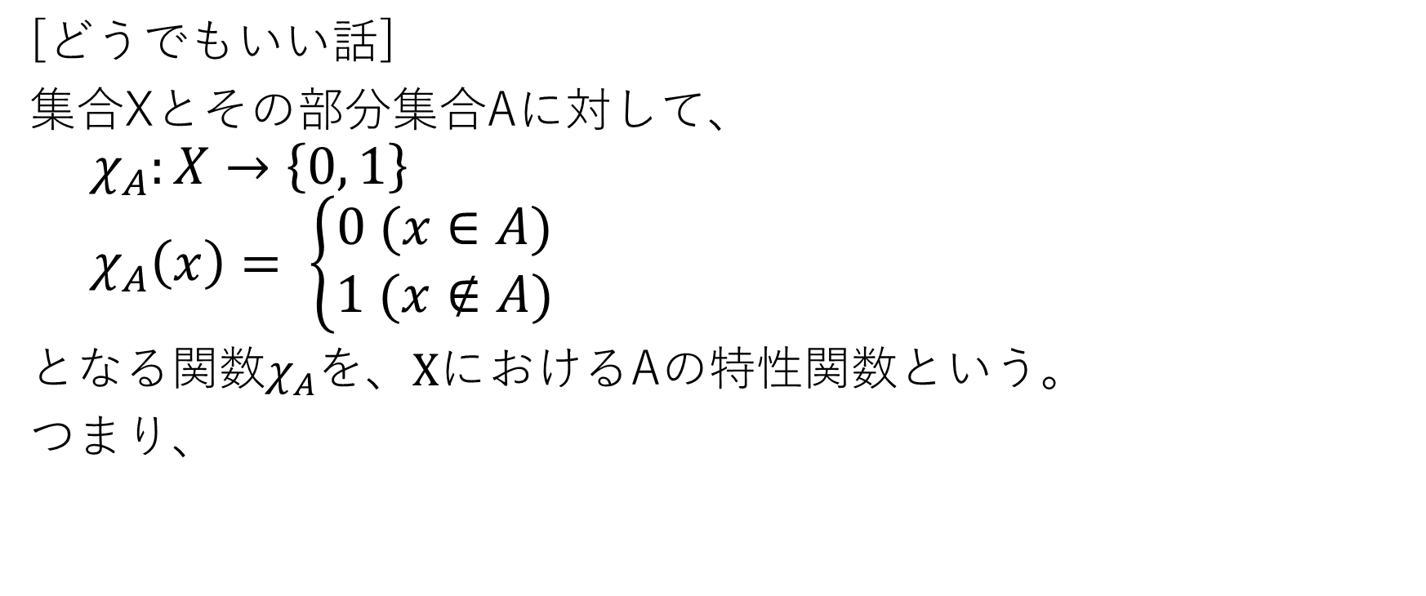
ABC014_B
[どうでもいい話]
集合Xとその部分集合Aに対して、
$$χ_{A}:X→\left\{0, 1\right\} \\ χ_{A}\left(x\right)= \left\{\begin{aligned}0 (x∈A) \\ 1 (x∉A)\end{aligned}\right.$$
となる関数$χ_{A}を、Xに$おけるAの特性関数という。
つまり、

Slide 26
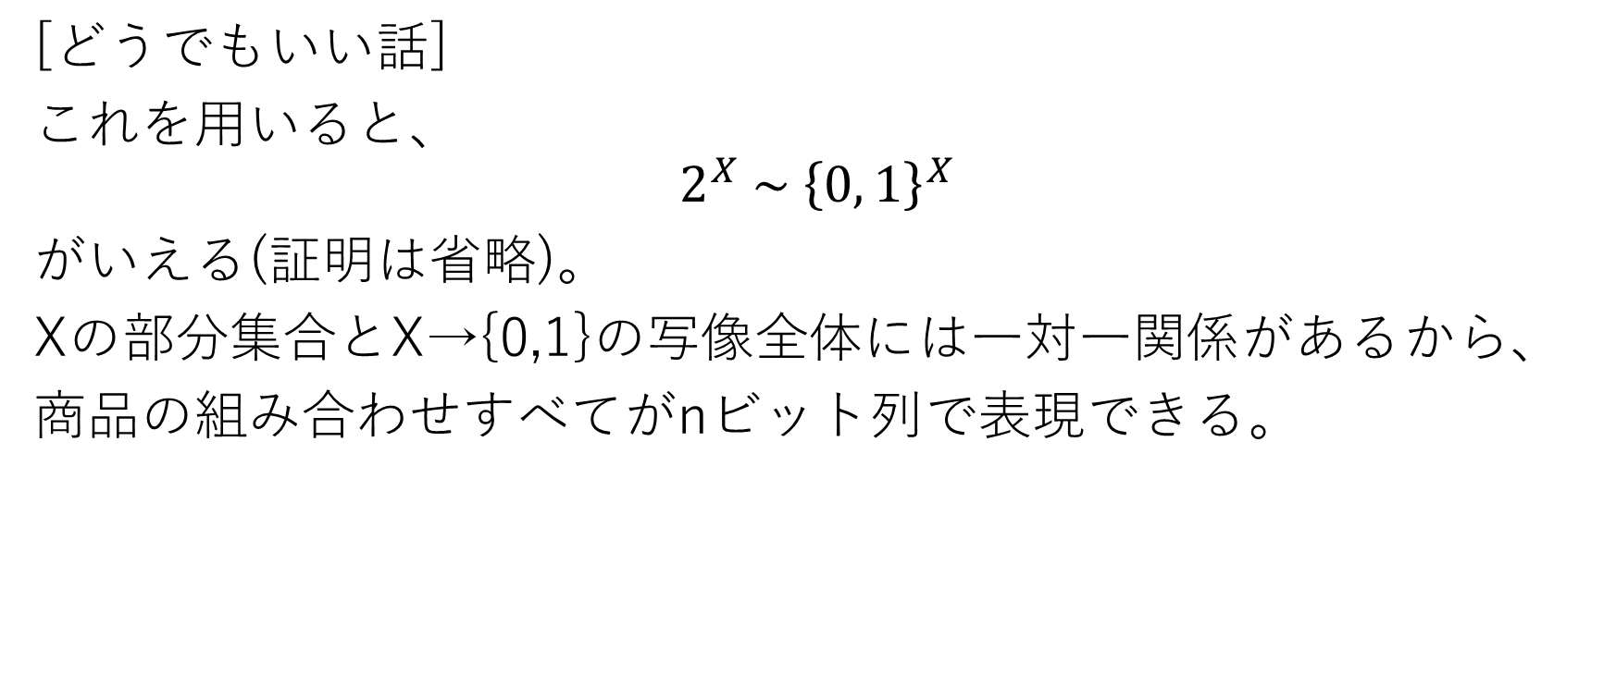
ABC041_B
[どうでもいい話]
これを用いると、
$$2^{X} \sim {\left\{0, 1\right\}}^{X}$$ がいえる(証明は省略)。
Xの部分集合とX→{0,1}の写像全体には一対一関係があるから、
商品の組み合わせすべてがnビット列で表現できる。

Slide 27
ビット回転(ここから雑になります)
上位nビットを&でうまく取り出す
取り出したnビットを下位へ右シフト … A
もとの数を左シフト … B
A | B

Slide 28
ABC019_B
(どうでもいいけど)ランレングス符号化が背景にある問題(？)。
二つのカウンタiとcを用意する。iは文字列走査用、cは同じ文字を数える用。s[i]をまず出力し、同じ文字が現れなくなるまで、c++しながらiを進める。その後cを表示する。これを繰り返す。

Slide 29
ABC003_B
SとTの文字をforを回して比較し、
S[i]がa,t,c,o,d,e,r,@ならT[i]がa,t,c,o,d,e,r,@
であることを確かめる。

Slide 30
ABC053_B
二重for文で「まずAが現れるまで探索。その後Zを探索し、AとZとの距離を計算して、最大値を更新する」という処理を書いたが、よく見たら制約的にO(n^2)では間に合わない(n=|s|)。
そこで、もともとA-Zの文字列が存在することが確定していることから、次のようにする。
Aを文字列の先頭から探索して、その位置をapとする。次にZを文字列の末尾から探索して、その位置をzpとする。後はzp-ap+1で終わり。O(n)で可能。

Slide 31
#include <stdio.h>
#include <string.h>
int main() {
char s[210000];
int ap, zp;
int ans = -1;
int ssize;
scanf("%s", s);
ssize = strlen(s);
for(ap = 0; s[ap] != 'A'; ap++) ;
for(zp = ssize; s[zp] != 'Z'; zp--) ;
printf("%d\n", zp - ap + 1);
return 0;
}

